Slide 1



初中历史七年级
第2课 从“贞观之治”到“开元盛世”

Slide 2

唐朝建立
贞观之治
女 皇武则天
开元盛世

Slide 3



唐朝建立

Slide 4

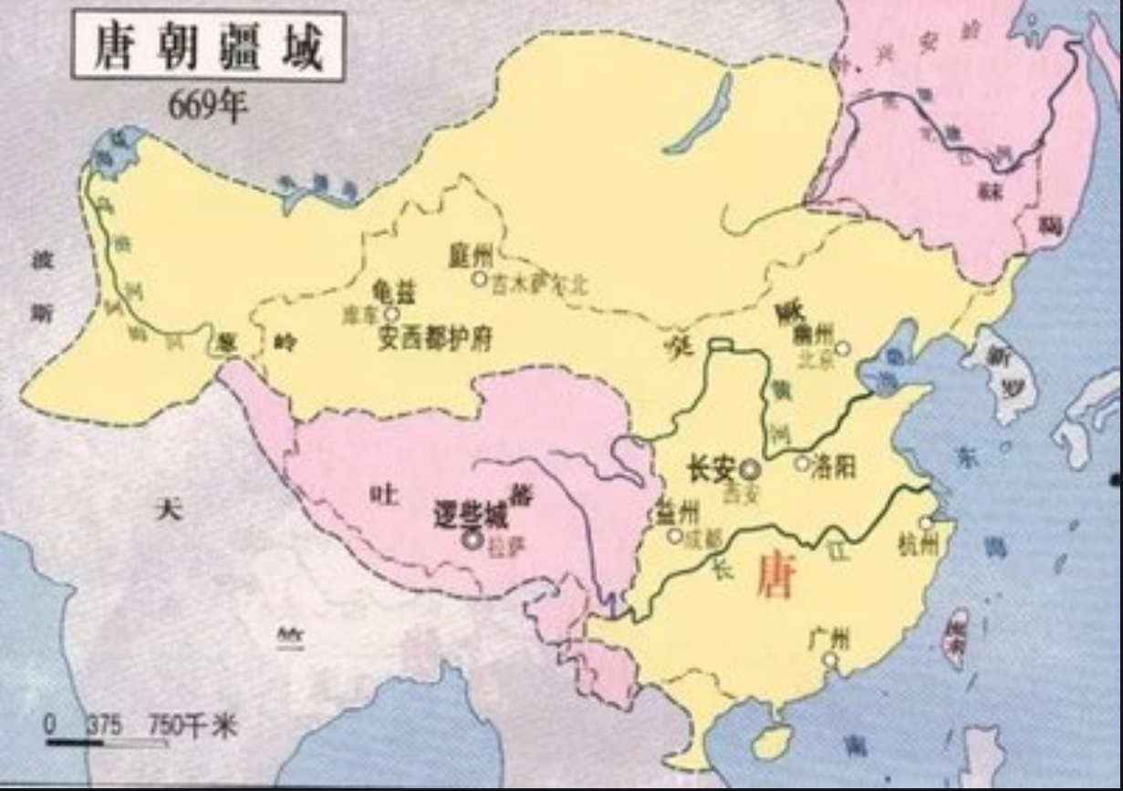
一、唐朝建立
618年
李渊

Slide 5
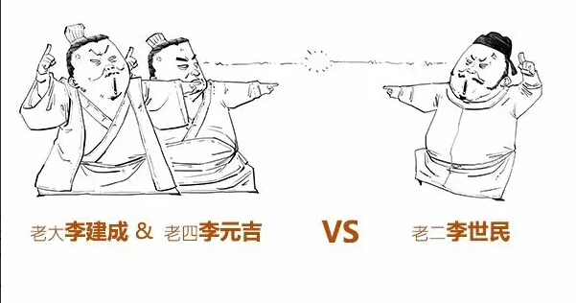
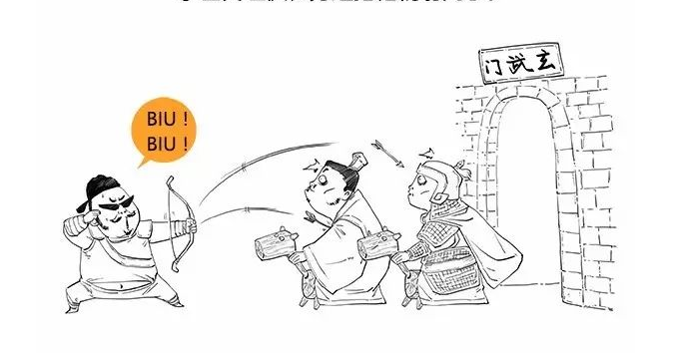
二、“贞观之治”
玄武门之变
李渊 李世民（唐太宗）

Slide 6

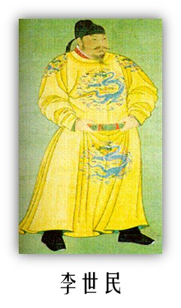
二、“贞观之治”
自主学习
通过弑兄逼父等手段得到皇位的李世民会是一位好皇帝吗？
请同学们按下暂停键，阅读教材第7-8页，回答下面问题：
1.P7 唐太宗的治国策略主要有哪些？
2.P8 唐太宗推行了哪些革新的措施？

Slide 7
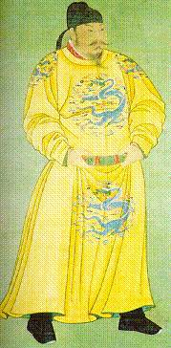
二、“贞观之治”
1.唐太宗的治国策略
2.唐太宗的治国措施
3.唐太宗的治国效果

Slide 8
1.唐太宗的治国策略：
材料一：……宫中美女珍玩，无院不满。炀帝意犹未足，……穷兵黩武，百姓不堪，遂至之灭。此皆 朕 所目，故夙夜孜孜，惟欲清静，使天下无事。
---《贞观政要》
材料二： 舟所以比人君，水所以比黎庶。水能载舟，亦能覆舟。
---《贞观政要·教戒太子诸王》
材料三：“人以铜为镜，可以正衣冠；以古为镜，可以见兴替，以人为镜，可以明得失；魏征没，朕亡一镜矣！” ---《旧唐书·魏征列传》
材料四：太宗谓侍臣曰：“为政之要，惟在得人……今所任用，必须以德行、学识为本。” ---《资治通鉴·唐纪》
1.以文治国的总方针
2.以民为本的治国思想
3.虚心纳谏
4.重视人才

Slide 9
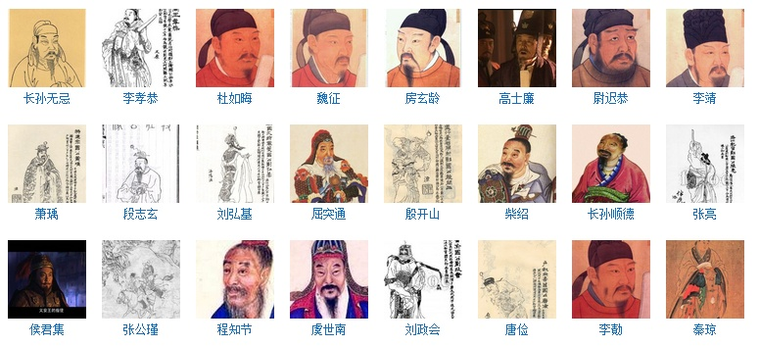
太宗人才库
“房谋杜断”
《二十四功臣像》
Notes:
唐太宗手下猛将、谋臣众多，人才济济。为怀念一同打天下的诸多功臣，命阎立本在凌烟阁内描绘了二十四位功臣的画像，是为《二十四功臣图》

Slide 10

说一说
治国策略：
以文治国 以民为本
虚心纳谏 重视人才
唐太宗的这些治国策略从何而来？
以史为鉴，吸取教训。

Slide 11
说一说
治国策略：
以文治国 以民为本
虚心纳谏 重视人才
唐太宗推行了哪些革新的措施？

Slide 12
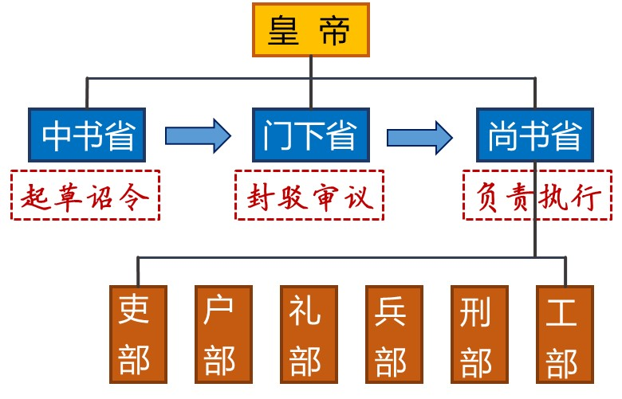

政治上：
完善三省六部制

Slide 13
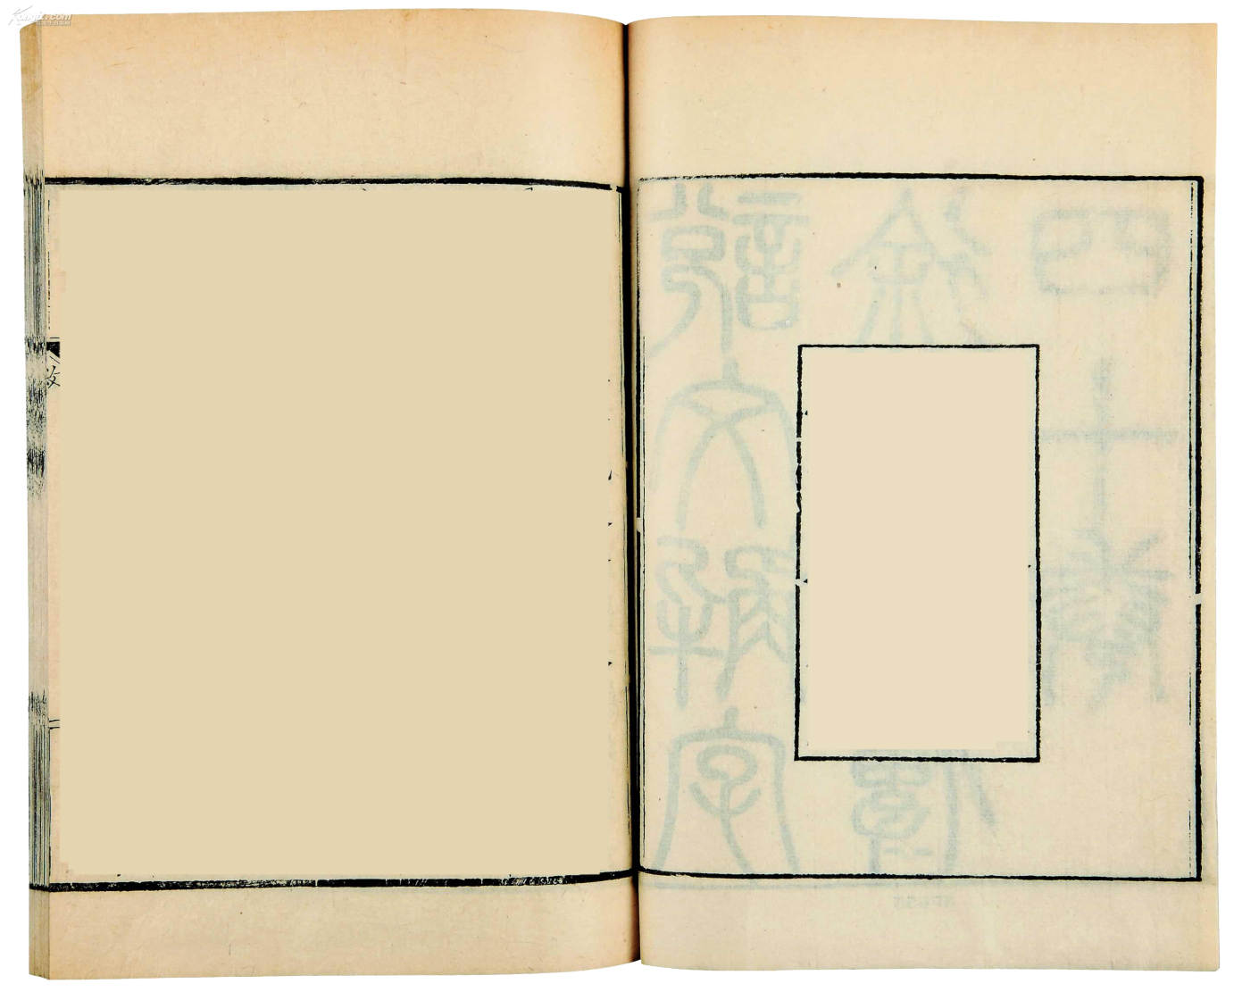
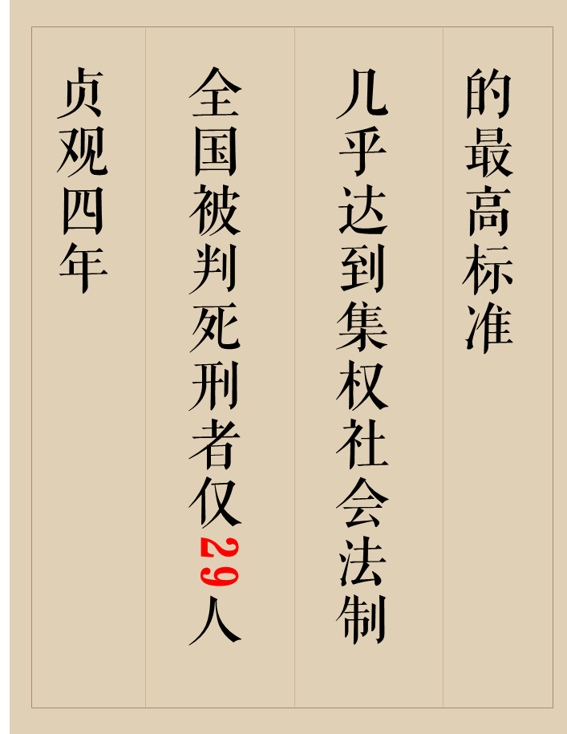
政治上：
完善三省六部制
制定法律，减轻刑罚
1
唐律疏议
出自《新唐书·刑法志》

Slide 14
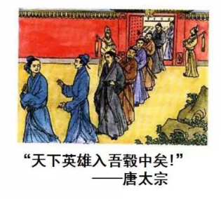
政治上：
完善三省六部制
制定法律，减轻刑罚
完善科举制（进士科）

Slide 15

政治上：
完善三省六部制
制定法律，减轻刑罚
完善科举制（进士科）
严格考察官吏政绩
太宗曾派李靖等人巡察全国，考察吏治;又亲自选派都督、刺史等地方官，并将其功过写在宫内屏风上，作为升降奖惩的依据。

Slide 16
政治上：
完善三省六部制
制定法律，减轻刑罚
完善科举制（进士科）
严格考察官吏政绩
经济上：
减轻农民负担
发展农业生产
太宗谓侍臣曰：“凡事皆须务本。国以人为本，人以衣食为本……今省徭薄赋，不夺其时，使比屋之人恣其耕稼。”
——《贞观政要·论务农》

Slide 17



3.唐太宗的治国效果：
贞观之治
（贞观初期，洛阳以东直至沿海）茫茫千里，人烟断绝，鸡犬不闻，道路萧条。
（唐太宗一段统治后）天下大稔（粮食丰收），流散者咸（都）归乡里，米斗不过三四钱，终岁断死刑才二十九人……皆外户不闭，行旅不赍（拿着）粮，取给于道路焉。 —《资治通鉴·唐纪》
政治清明，经济发展，国力增强，文教昌盛。

Slide 18
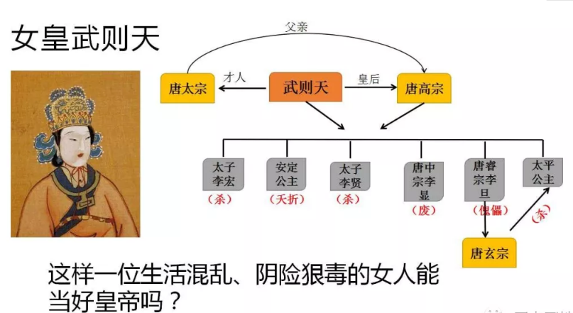
三、女皇武则天

Slide 19
自主学习
请同学们按下暂停键，阅读教材第8-9页，回答下面问题：
武则天在位期间采取了哪些统治措施？有何历史贡献？

Slide 20
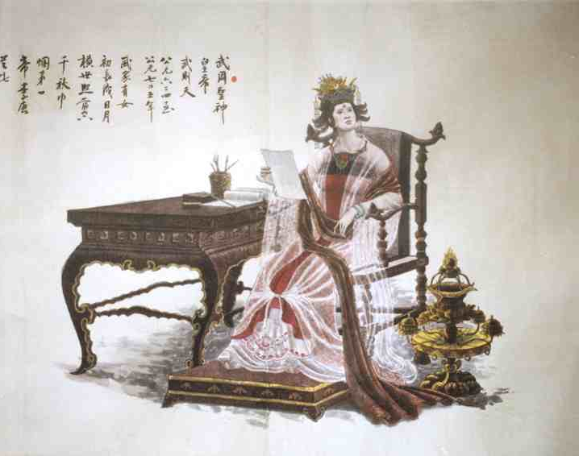

政治上：
打击敌对的官僚贵族
大力发展科举制，创立殿试制度，选拔人才
经济上：
减轻人民负担，重视发展生产
作用：为“开元盛世”的到来奠定了基础

Slide 21
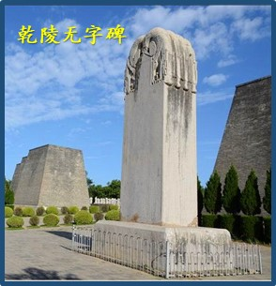

假如让你撰写无字碑的碑文，你打算写些什么？

Slide 22
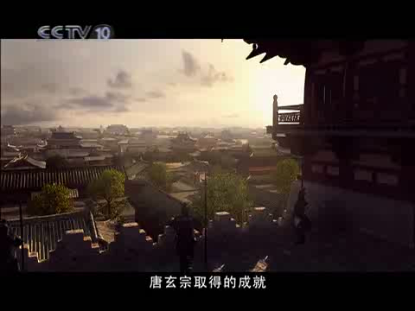
四、“开元盛世”
视频以及诗句中描绘了开
元时期什么样的景象？

Slide 23
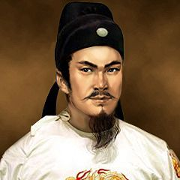
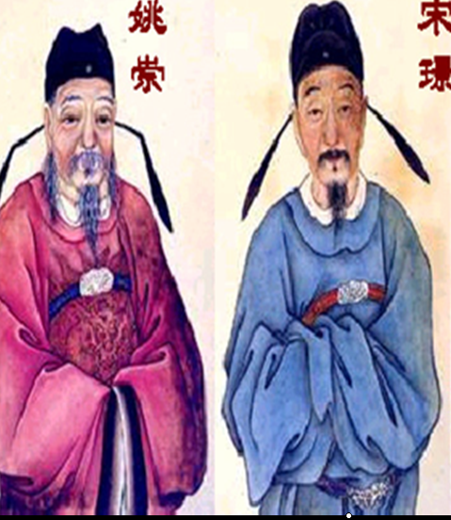
四、“开元盛世”
经济繁荣，国库充盈
民众生活安定
唐玄宗采取了哪些措施促使盛世局面的实现？

Slide 24
政治上：
整顿吏治，裁减冗员
官不滥升，才不虚授
惟名与器，不可以假人
——《唐会要 卷八十一》
大革其滥，十去其九
——《通典·卷十九》

Slide 25
政治上：
整顿吏治，裁减冗员
经济上：
发展经济，改革税制
雨泽之后，种获忙日，州县常务，一切停减”，以使“丁壮就田”、“人无遗力”。
——《旧唐书一零五》

Slide 26
政治上：
整顿吏治，裁减冗员
经济上：
发展经济，改革税制
文化上：
注重文教，编修经籍
藏书之盛，莫盛于开元，其著录者，五万三千九百一十五卷，而唐之学者自为之书者，又二万八千四百六十九卷。呜呼，可谓盛矣！
——《新唐书·卷五十七》
开元盛世

Slide 27


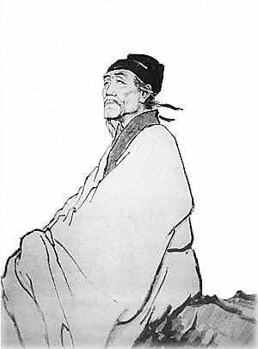

唐玄宗
开元盛世
武则天
政启开元，治宏贞观
唐太宗
贞观之治
忆昔开元全盛日
唐高祖
开国奠基

Slide 28
思维拓展
贞观之治、开元盛世的出现有何共同原因？
重视人才、重视民生......

Slide 29
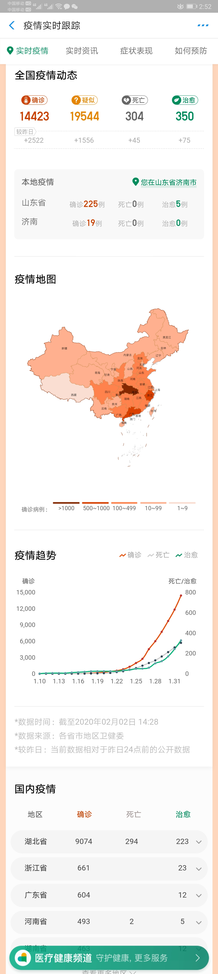
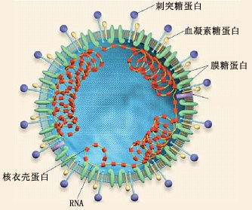
新型冠状病毒
人民群众生命安全和身体健康始终是第一位的，疫情防控是当前最重要的工作。
——习近平2020年1月28日会见世界卫生组织总干事谭德塞时的讲话

Slide 30
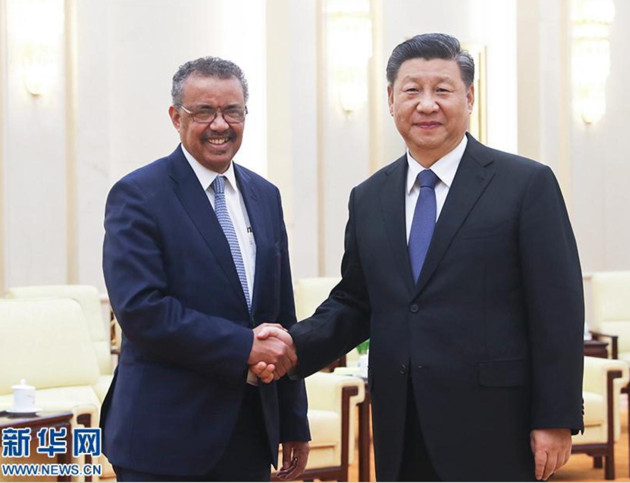
上海合作组织秘书长弗拉基米尔·诺罗夫30日在接受采访时高度赞赏中国政府抗击新型冠状病毒感染肺炎疫情采取的果断措施及展现出的公开透明。他表示，这体现出对中国人民生命健康的高度负责和重视。
“把人民群众生命安全和身体健康放在第一位”“广泛动员群众、组织群众、凝聚群众”“紧紧依靠人民群众坚决打赢疫情防控阻击战”。连日来，习近平总书记对疫情防控工作作出一系列重要指示，对防控工作作出一系列重要部署，强调要维护人民的利益、重视人民的力量。
总书记的重要指示充分彰显了浓厚的人民情怀，鲜明反映了共产党人人民至上，注重民生的本色。

Slide 31
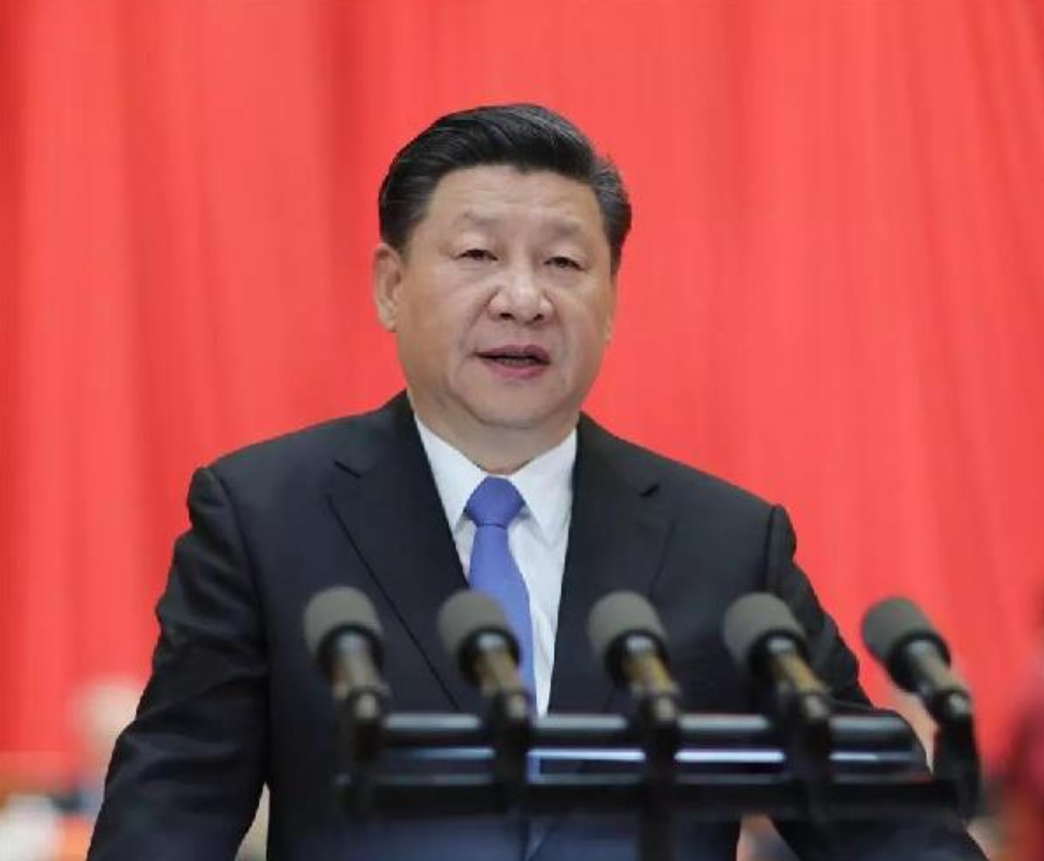
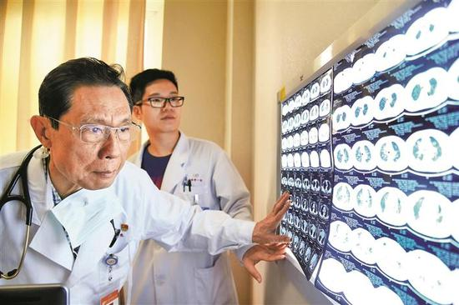
发展是第一要务
人才是第一资源
创新是第一动力
钟
南
山

Slide 32



